Slide 1
Prezentacja wykonana przez Alicję Murawską
w ramach projektu „Podaj dalej 2 - Senior dla Kultury”
realizowanego przez NASK i finansowanego przez Ministerstwo Kultury
i Dziedzictwa Narodowego.

Slide 2
Zamek Ujazdowski

Slide 3
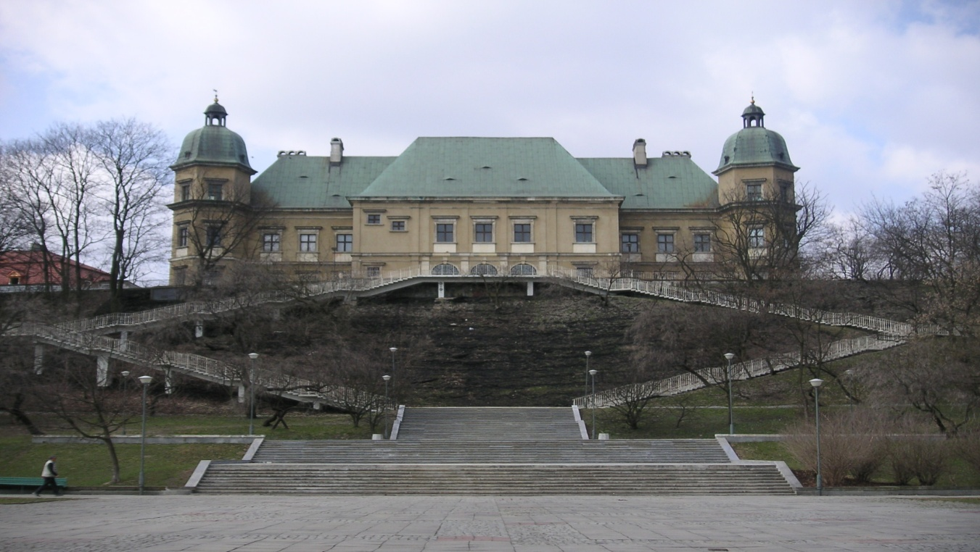
źródło: Iknow.travel, fot. Monika Sosnowska
Zamek Ujazdowski w Warszawie – zamek królewski w Warszawie, w Śródmieściu, na Ujazdowie, przy Trakcie Królewskim. Siedziba Centrum Sztuki Współczesnej.
Poniżej skarpy, na wschód od zamku, znajduje się Park Agrykola, a w stronę Wisły ciągnie się Kanał Piaseczyński. Zarówno Zamek Ujazdowski, jak i Kanał Piaseczyński wchodzą w skład większego założenia urbanistycznego: Osi Stanisławowskiej.

Slide 4
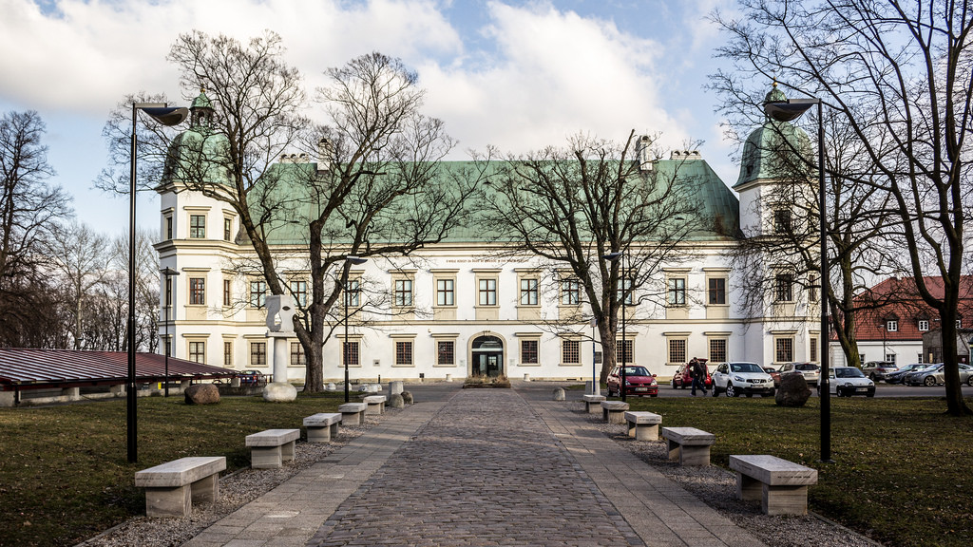
źródło: www.skyscraper.com
Szpital Ujazdowski
Od 1809 r. w Zamku znajdował się szpital wojskowy. W 1920 r. Szpital Ujazdowski miał kilka pawilonów, w których mieściły się oddziały: wewnętrzny, neurologiczno-psychiatryczny, gruźliczy i laryngologiczny.
W czasie II wojny światowej, a szczególnie podczas powstania warszawskiego, do szpitala napływało tylu rannych żołnierzy, że brakowało lekarzy i łóżek. Wielu z nich umierało z tego powodu. Ciała powstańców chowano na cmentarzu Obrońców Warszawy nieopodal Szpitala

Slide 5
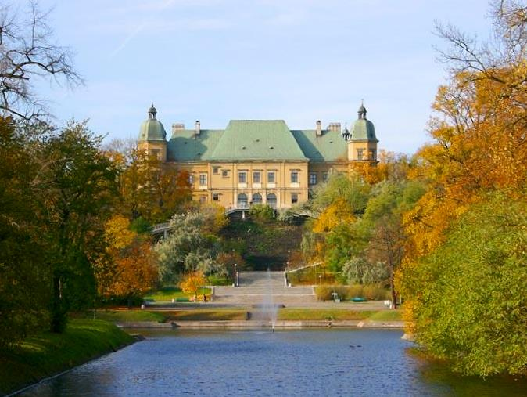
źródło: wikipedia.com
Okres po II wojnie światowej
W roku 1950 szczątki ok. 600 żołnierzy, pochowanych na cmentarzu Obrońców Warszawy, zostały ekshumowane i przeniesione na Cmentarz Wojskowy na Powązkach.
W 1954 r. marszałek Rokossowski zadecydował o rozebraniu murów zamku. Po niedługim czasie z budowli zostały tylko piwnice, na których miał stanąć Teatr Domu Ludowego Wojska Polskiego i Wieczorowy Uniwersytet Marksizmu-Leninizmu, ale ten projekt nie wszedł
w życie. W latach 60. część pozostałych po zamku pawilonów przeznaczono na magazyny.
W 1974 r. zadecydowano o odbudowie pałacu i zaczęto prace budowlane przy Trasie Łazienkowskiej. Jej budowa stworzyła możliwość zobaczenia przekroju geologicznego skarpy Ujazdowskiej. Zastanawiano się nad otworzeniem stałej ekspozycji, ale wiązało się to z ogromnymi kosztami i dlatego w ostateczności zaniechano tego przedsięwzięcia. Od 1985 r. w zamku znajduje się Centrum Sztuki Współczesnej. Odbywa się tam również wiele koncertów i innych imprez tego typu.

Slide 6
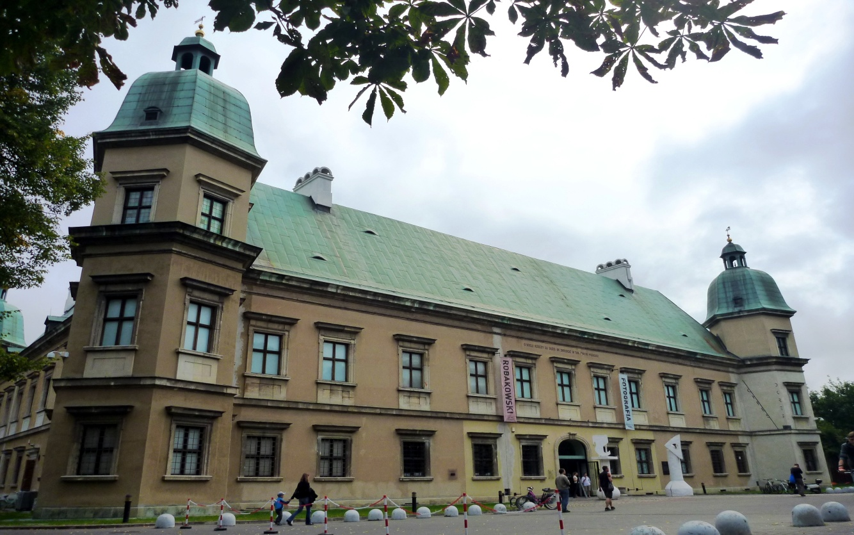
źródło: artnation.pl
Centrum Sztuki Współczesnej (CSW) powstało w 1985 roku. Mieści się w odbudowanym przed 20 laty późnobarokowym Zamku Ujazdowskim, usytuowanym na miejscu XIII-wiecznego grodu książąt mazowieckich.
Centrum jest miejscem tworzenia, prezentacji i dokumentacji sztuki najnowszej we wszystkich jej przejawach i aspektach. Istotą programu Centrum jest ukazywanie różnorodnych dyscyplin sztuki współczesnej w procesie ich przemian, w momencie reagowania na aktualne zjawiska kulturalno-cywilizacyjne we współczesnym świecie.

Slide 7
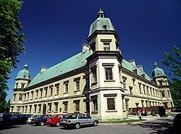
źródło: wikipedia.com
Wystawy, spektakle teatralne, koncerty muzyczne, projekcje filmowe, pokazy i prezentacje, spotkania autorskie, wykłady, seminaria, warsztaty twórcze, warsztaty edukacyjne, dokumentacja współczesnego życia artystycznego w Polsce (komputerowe bazy danych, zbiory archiwalne, archiwum fotograficzne, wideoteka - posiada ok. 3000 pozycji reprezentujących : filmy o sztuce, autorski film animowany, video art, klasyka filmu fabularnego), biblioteka, wydawnictwa (katalogi wystaw, druki ulotne, publikacje monograficzne oraz "Magazyn Sztuki + Obieg". Dziedziny sztuki prezentowane w CSW: malarstwo, rzeźba, grafika, rysunek, instalacja, sztuka obiektu, performance, fotografia, sztuka video, sztuka komputerowa, sztuka dźwięku, multimedia, film, teatr.

Slide 8
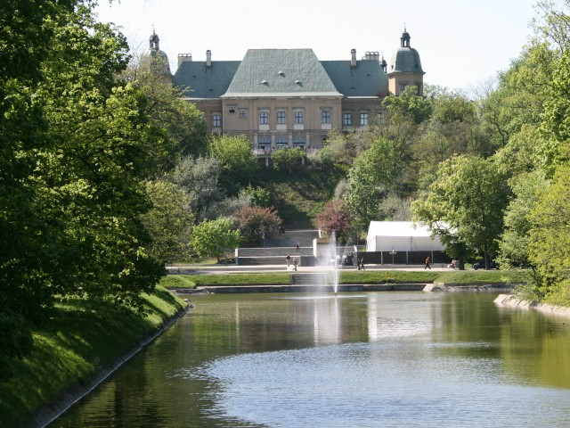
źródło: www.mapy.emiejsca.pl
U progu 2002 roku otwarto w Zamku Ujazdowskim w odnowionych przestrzeniach Galerii 2 stałą ekspozycję Międzynarodowej Kolekcji Sztuki Współczesnej. Inauguracja Kolekcji odbyła się 20 grudnia 2002 roku i zwieńczy ona dziesięcioletnią pracę CSW nad kształtem tego zbioru. W poprzednich latach prezentowano trzy edycje kolekcji na wystawach okresowych w roku 1992, 1994 i 1996/1997. Stanowiły one fragmentaryczne, stopniowo uzupełniane prezentacje zbiorów sztuki najnowszej CSW. Obecna edycja Kolekcji będzie interesującym zbiorem ważnych dzieł powstałych w ciągu ostatnich czterdziestu lat i jest prawie w całości wynikiem zrealizowanych od roku 1990 prawie 600 wystaw, a więc w pewnym sensie również wykładnią przyjętego tu punktu widzenia tendencji, postaw i praktyk w obszarze sztuki współczesnej.

Slide 9
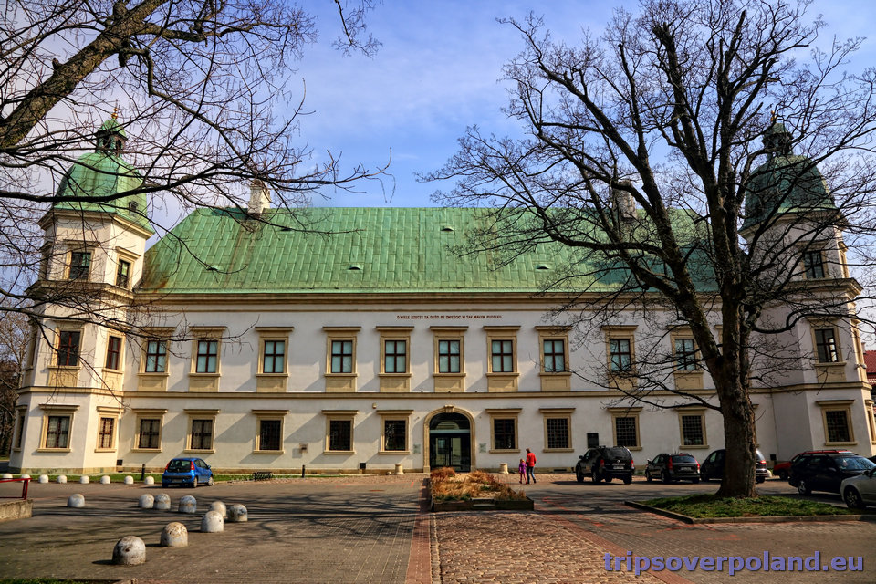
źródło: www.tripsoverpoland.eu
W ostatnich latach Kolekcja wzbogaciła się o kilkadziesiąt obiektów sztuki pochodzących z zakupów, darów artystów wystawiających w CSW i depozytów. Szczególnie istotne jest dopełnienie ekspozycji Kolekcji pracami o dużym znaczeniu zakupionymi przez Gminę Warszawa Centrum. Fakt ten pozwala na dobre rokowania możliwości stymulacji życia artystycznego i edukacji kulturalnej. Kolekcja CSW, jakkolwiek nie określono granic czasowych jej trwania, nie będzie funkcjonowała w stanie zamkniętym. Będzie ekspozycją dynamiczną, gotową do przyjęcia i wymiany najbardziej aktualnych czynników życia artystycznego.

Slide 10
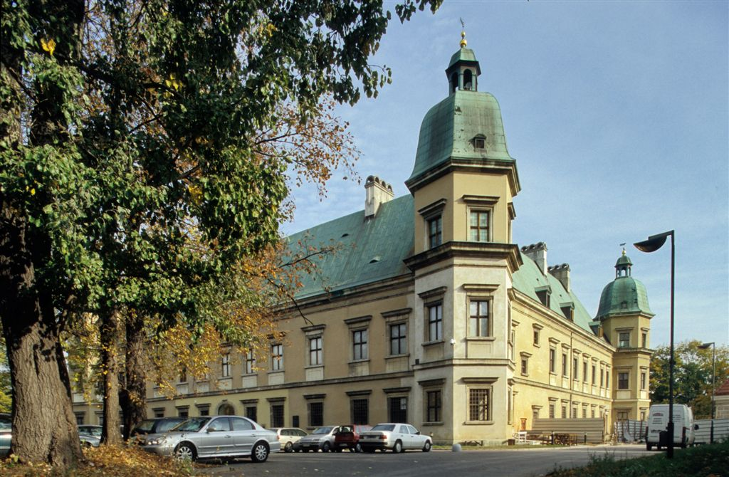
źródło: maszwolne.pl
Dziękuję za uwagę.
Alicja Murawska
Wykorzystano zasoby Internetu

Slide 11
Uczestnik projektu jako autor niniejszej prezentacji wyraził zgodę na wykorzystanie wytworzonych przez siebie utworów do celów edukacyjnych oraz promocyjnych w części lub całości zgodnie z Regulaminem rekrutacji i uczestnictwa w projekcie: „Podaj dalej 2 – Senior dla Kultury”. Ilustracje, zdjęcia i utwory przedstawione w niniejszej prezentacji pochodzą z zasobów sieci Internet oraz zasobów prywatnych uczestników projektu i są wykorzystywane przez organizatora wyłącznie w celu edukacyjnych i promocyjnych ww. projektu. Wykorzystanie prezentacji w innym celu jest prawnie zabronione.

